Slide 1

第11课： 网络编程

Slide 2
提问
URL的作用
如何使服务器端程序在某一端口监听
端口的范围，系统预留端口的范围

Slide 3
学习目标
掌握Socket通信

Slide 4
本课内容
■
使用.net包中的类实现网络通信
-- URL类及其用法
-- Socket通信

Slide 5
两台计算机通过网络进行通信
端
口
端
口
协议
协议
A
网络
B
192.168.0.118
192.168.0.10

Slide 6
TCP/IP协议
 TCP/IP指以TCP和IP为基础的不同层次上多个协议的集合。TCP：
Transmission Control Protocol ；IP ： Internet Protocol
■
■
■
■
Telnet 远程登录。
FTP 文件传输协议。
SMTP 简单邮件传送协议。
SNMP 简单网络管理协议。

Slide 7
对等通信示例
中国教
德国教
师
翻译
秘书
对交谈内容的共识
P3
用英语对话
P2
使用传真通信
P1
师
翻译
秘书
“你好”
“Hello”
传真
“Hallo”
“Hello”
传真
物理通信线路

Slide 8
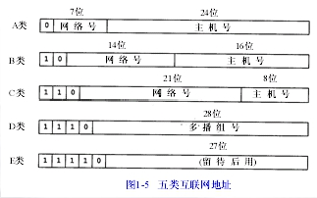
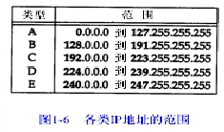
IP地址
 为实现网络中不同计算机之间的通信，每台机器都必须有一个
与众不同的标识---IP地址：；
 IP地址格式：数字型，32位，由4个 8位的二进制数组成，每8
位之间用圆点隔开，如：192.168.0.1；

Slide 9
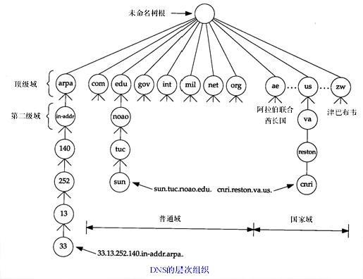
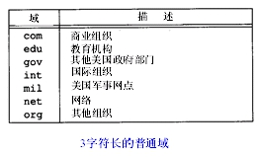
DNS(域名系统)
 用于主机名称←→IP地址的转换

Slide 10
3. 端口Port
一台机器只通过一条链路连接到网络上，但一台机器中
往往有很多应用程序需要进行网络通信，如何区分呢？这就
要靠网络端口号（port）了。
端口号是一个标记机器的逻辑通信信道的正整数，端口
号不是物理实体。IP地址和端口号组成了所谓的Socket，
Socket是网络上运行的程序之间双向通信链路的最后终结点，
它是TCP和UDP的基础。
网络服务
23
21
80
ftp
telnet
http
其他服务
IP与端口号组合
而得出的Socket，
可以完全分辨
Internet上运行的
程序。
IP，port
Socket
数据结构
客户程序
I/O缓冲区 端口

Slide 11
▪ 端口号是用一个16位的整数来表达的，其范围为
0～65535，其中0～1023为系统所保留，专门给
那些通用的服务（well-known services），如
http服务的端口号为80，telnet服务的端口号为
23，ftp服务的端口为21，…因此，当我们编写
通信程序时，应选择一个大于1023的数作为端口
号，以免发生冲突。

Slide 12
TCP协议
• 传输层通常以TCP和UDP协议来控制端点到端点的通信。
用于通信的端点是由Socket来定义的，Socket是由IP地址
和端口号组成的。
• 传输控制协议（TCP）是在端点与端点之间建立持续的连
接而进行通信。
• TCP协议具有可靠性和有序性，并且以字节流的方式发送
数据。

Slide 13
UDP协议
• 与TCP协议不同，用户数据报协议（UDP）则
是一种无连接的传输协议。利用UDP协议进行
数据传输时。指明数据所要达到的Socket（主
机地址和端口号），然后再将数据报发送出去
。这种传输方式是无序的，也不能确保绝对的
安全可靠，但它很简单也具有比较高的效率。
• TCP协议和UDP协议各有各的用处。当对所传
输的数据具有时序性和可靠性等要求时，应使
用TCP协议；当传输的数据比较简单、对时序
等无要求时，UDP协议能发挥更好的作用。

Slide 14
Java中的网络支持
针对网络通信的不同层次，Java提供的网络功能有四大类
：InetAddress 、URL、Sockets、Datagram。
• InetAddress，用于标识网络上的硬件资源。
■
•
•
URL，通过URL，Java程序可以直接送出或读入网络上
的数据。
Sockets和Datagram面向的则是传输层。Sockets使用的是
TCP协议，这是传统网络程序最常用的方式，可以想象
为两个不同的程序通过网络的通信信道进行通信。
Datagram则使用UDP协议，是另一种网络传输方式，它
把数据的目的地纪录在数据包中，然后直接放在网络上
。

Slide 15
java.net包中的主要的类和可能产生的例外包括：
面向IP层的类：InetAddress
面向应用层的类：URL、URLConnection
面向网络层的类：
TCP协议相关类：Socket、ServerSocket
UDP协议相关类：DatagramPacket、DatagramSocket、
可能产生的例外：
BindException、ConnectException、
MalformedURLException、NoRouteToHostException、
ProtocolException、SocketException、
UnknownHostException、UnknownServiceException

Slide 16
使用InetAddress
■
■
类InetAddress可以用于标识网络上的硬件资源，它提供
了一系列方法以描述、获取及使用网络资源。
InetAddress类没有构造函数，不能用new来构造一个
InetAddress实例。通常是用它提供的静态方法来获取：
public static InetAddress
getByName(String host) ：host可以是一个机器
名，也可以是一个形如“%d.%d.%d.%d”的IP地址或一个DSN域名。
public static InetAddress
getLocalHost()
方法通常会产生UnknownHostException例外，应在程序
中捕获处理。
以下是InetAddress类的几个主要方法：
public byte[] getAddress()：获得本对象的IP地址
public String getHostAddress()：获得本对象的IP地址
“%d.%d.%d.%d”
public String getHostName()：获得本对象的机器名。

Slide 17
InetAddress应用
1.
2.
通过InetAddress，可以获取本机的IP地址
InetAddress myIP = InetAddress.getLocalHost();
System.out.println(myIP);
根据域名解析出IP地址
InetAddress jlonline =
InetAddress.getByName(“www.jlonline.com”);
System.out.println(jlonline);
示例

Slide 18
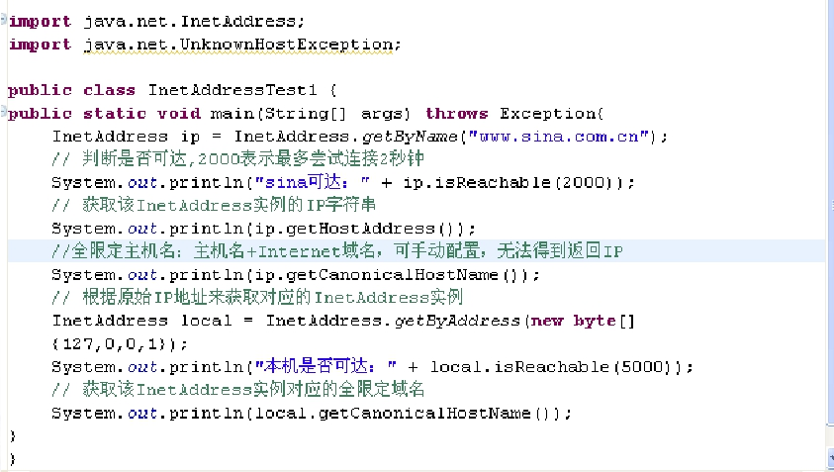
InetAddress示例

Slide 19
URL
 URL(Uniform Resource Locator) 是 统 一 资 源 定 位 器 的 简 称 ， 表 示
Internet上某一资源的地址。 Internet上的资源包括HTML文件、图象文
件、声音文件、动画文件以及其他任何内容
 通过URL，就可以访问Internet。浏览器或其他程序通过解析给定的URL就
可以在网络上查找相应的文件或其他资源。
 一个URL包括两部分内容：协议名称和资源名称，中间用冒号隔开：
Protocol:resourceName 如：http://gis.pku.edu.cn
•
•
协议名称指的是获取资源时所使用的应用层协议，如http，ftp，file等
资源名称则是资源的完整地址，包括主机名、端口号、文件名或文件内部的一
个引用。当然，并不是所有的URL都必须包含这些内容。
http://www.ccit.js.cn
http://www. ccit.js.cn/javaCourse/index.html
ftp://www. ccit.js.cn/javaCourse/Techdoc/ch1.ppt
http://www.abc.com:8080/java/network.html#UDP
相对URL:
/abc.txt

Slide 20
URL构造方法
• 在java.net包中，提供了类URL来表示URL。类URL提供了很
多构造方法来生成一个URL对象：
public
public
public
public
URL(String spec)
URL(URL context, String spec)
URL(String protocol, String host, String file)
URL(String protocol, String host, int port, String file)
以下是一些具体的构造实例：
URL url1 = new URL(“http://www.ccit.js.cn”);
URL base = new URL(“http://sc.pku.edu.cn”);
URL url2 = new URL(base, “mywork1.html”);
URL url3 = new URL(base, “mywork2.html”);
URL url4 = new URL(“http”, “home.ccit.js.cn”,“/~lyw/test.html”);
URL url5 = new URL(“http”, “www.abc.com”, 8080, “/java/network.html”);
当创建URL时发生错误，系统会产生例外
MalformedURLException，这是非运行时例外，必须在程序
中捕获处理。

Slide 21
URL基本方法
• 一个URL对象生成后，其属性是不能被改变的，但可
以通过它给定的方法来获取这些属性：
public String getProtocol()：获取该URL的协议名
public String getHost() ：获取该URL的主机名
public String getPort()：获取该URL的端口号
public String getPath()：获取该URL的文件路径
public String getFile() ：获取该URL的文件名
public String getRef() ：获取该URL在文件中的相对位置
public String getQuery() ：获取该URL的查询名
示例1
示例2

Slide 22
URL示例
public class URLTest {
public staticvoidmain(String[] args) {
URLurl = null;
try
{
url = new URL("http://www.163.com/fff/java.html");
}
catch(MalformedURLException e)
{
System.out.println("MalformedURLException: "+e);
}
System.out.println("TheURL is:");
System.out.println(url);
System.out.println("UsetoString():"+url.toString());
System.out.println("Protocolis: "+ url.getProtocol());
System.out.println("Hostis: "+url.getHost());
System.out.println("Portis: "+url.getPort());
System.out.println("Fileis: "+url.getFile());
}
}

Slide 23
使用URL
——通过URL读取www信息
通过URL类提供的方法openStream()，就可以读取
一个URL对象所指定的资源。
public final InputStream openStream()
方法openStream()与指定的URL建立连接并返回一
个InputStream对象，将URL位置的资源转成一个数据
流。通过这个InputStream对象，就可以读取资源中的
数据。
InputStream
URL
Java 程序

Slide 24
实例读取网页
import java.io.*;
import java.net.*;
public class URLReader{
public static void main(String args[]){
try{
URL u = new URL("http://www.cctu.cn/123.html");
BufferedReader in = new BufferedReader(new
InputStreamReader(u.openStream()));
String s;
while((s = in.readLine())!=null)
System.out.println(s);
in.close();
}catch(MalformedURLException e) {
System.out.println(e);
}catch(IOException e){
System.out.println(e);
}
}
}

Slide 25
实例二下载文件
练习简单的下载
实现多线程下载
1 可同时下载多个文件
2 下载一个文件的时候使用多个线程下载

Slide 26
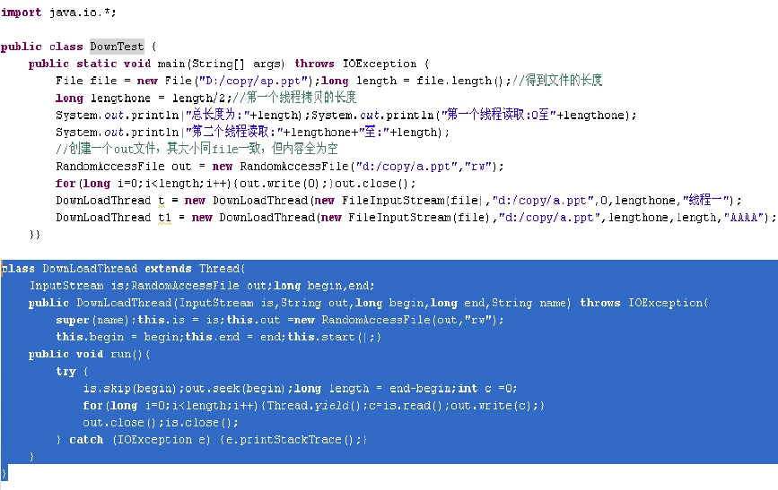
多线程实现下载一个文件

Slide 27
使用URL
URL连接
通过URL类提供的方法openConnection()，就可以
获得一个URL连接（URLConnection）对象。
public URLConnection openConnection()
通过URL的方法openStream()，只能从网络上读取
资源中的数据。通过URLConnection类，可以在应用程
序和URL资源之间进行交互，既可以从URL中读取数据，
也可以向URL中发送数据。URLConnection类表示了应
用程序和URL资源之间的通信连接。
try{
URL url = new URL(“http://sc.ccit.js.cn”);
URLConnection uc = url.openConnection();
}catch(MalformedURLException e1){
…
}catch(IOException e2){
…
}

Slide 28
使用URL
通过URLConnection对象获取的输入流和输出流，可以
与现有的CGI程序进行交互。
URL和URLConnection的区别在于前者代表一个资源
的位置,后者代表一种连接。
URL url = new URL("http://sc.ccit.js.cn/~lyw/cgi-bin/test.cgi");
URLConnection uc = url.openConnection();
PrintStream out = new PrintStream(uc.getOutputStream());
BufferedReader in = new BufferedReader(
new InputStreamReader( uc.getInputStream() ) );
示例
客户端
java程序
OutputStream
connection
InputStream
STDIN
getchar()
putchar()
服务器
CGI程序
STDOUT

Slide 29
URLConnection示例
publicstatic void main(String args[]) throws Exception {
int c;
URL hp = new URL("http://news.sina.com.cn/c/2011-04-14/112922291959.shtml");
URLConnection hpCon = hp.openConnection();
long d = hpCon.getDate();System.out.println("Date: " + new Date(d));
System.out.println("Content-Type: " + hpCon.getContentType());
d = hpCon.getExpiration(); System.out.println("Expires: " + new Date(d));
d = hpCon.getLastModified(); System.out.println("Last-Modified: " + new Date(d));
int len = hpCon.getContentLength();System.out.println("Content-Length: " + len);
if (len != 0) {
InputStream input = hpCon.getInputStream();int i = len;
while (((c = input.read()) != -1)) {
System.out.print((char) c);
}
input.close();
} else {
System.out.println("No content available."); }}

Slide 30
通信
■
在Java中，基于TCP协议实现网络通信的类有两个：在客户
端的Socket类和在服务器端的ServerSocket类。
o
o
o
在服务器端通过指定一个用来等待的连接的端口号创建
一个 ServerSocket实例。
在客户端通过规定一个主机和端口号创建一个 socket实
例，连到服务器上。
ServerSocket类的accept方法使服务器处于阻塞状态，等
待用户请求。

Slide 31
Socket通信模型
Server
建立服务端倾听
socket
Client
建立连接
创建连接socket，
等待并接收
连接请求
接收请求后，创建
向服务端发送请求
连接socket
开始通信
InputStream
OutputStream
InputStream
OutputStream
结束通信
关闭socket
关闭socket

Slide 32
 Socket/ServerSocket类的构造方法
Socket(InetAddress address, int port);
Socket(String host, int port);
ServerSocket(int port);
ServerSocket(int port, int
count);
这些方法都将抛出例外IOException，程序中需要捕获处理
• Socket的输入/输出流管理
public
public
public
public
InputStream getInputStream()
void shutdownInput() 关闭输入流
OutputStream getOutputStream()
void shutdownOutput() 关闭输出流
• 关闭Socket
public void close() throws IOException
• 设置/获取Socket数据
public InetAddress getInetAddress()、public int getPort()，…
public void setSoTimeout(int timeout)，…
这些方法都将抛出例外SocketException，程序中需要捕获处理。

Slide 33
网络编程的四个基本步骤
1. 创建socket;
2. 打开连接到socket的输入/输出流；
3. 按照一定的协议对socket进行读/写操作；
4. 关闭socket;

Slide 34
1、建立Socket
在客户端：
try{
Socket client = new Socket(host, 4444);
}catch(IOException e){}
在服务器端：
try{
ServerSocket server = new ServerSocket(4444);
}catch(IOException e){}
Socket socket = null;
try{
socket = server.accept(); //等待客户端连接
//派发线程处理
}catch(IOException e){}

Slide 35
2、在客户端和服务器端同时打开输入/输出流
类Socket提供了方法getInputStream()和
getOutputStream()来得到Socket对应的输入/输出流以进行
数据读写操作，它们分别返回InputStream对象和
OutputStream对象。
为了便于读写数据，应在返回的输入/输出流对象上建立过滤流，如
DataInputStram/DataOutputStram、BufferedInputStream/
BufferedOutputStream、PrintStream；InputStreamReader/
OutputStreamWriter、BufferedReader/ BufferedWriter、PrintWriter等。
BufferedReader = new BufferedReader(new InputStreamReader(
socket.getInputStream() ) );
BufferedWriter = new BufferedWriter( new InputStreamWriter(
socket.getOutputStream() ) );
3、关闭输入/输出流和Socket
在客户端和服务器端分别关闭输入/输出流和Socket：先关
闭所有相关的输入/输出流，在关闭Socket。

Slide 36
简单的client/server程序
importjava.net.*;
importjava.io.*;
public class TestServer{
public static void main(Stringargs[]) {
try{
ServerSockets = new ServerSocket(8888);
while (true) {
Sockets1 = s.accept();
OutputStreamos = s1.getOutputStream();
DataOutputStreamdos = new DataOutputStream(os);
dos.writeUTF("Hello,"+ s1.getInetAddress()+
"port#"+s1.getPort()+ " bye-bye!");
dos.close();
s1.close();
}
}catch(IOExceptione) { System.out.println("出错:"+ e);}
}
}

Slide 37
简单的client/server程序
importjava.net.*;
importjava.io.*;
public class TestClient {
public static void main(Stringargs[]) {
try{
Sockets1 = newSocket("127.0.0.1", 8888);
InputStreamis = s1.getInputStream();
DataInputStreamdis = new DataInputStream(is);
System.out.println(dis.readUTF());
dis.close();
s1.close();
} catch (ConnectExceptionconnExc){
System.err.println("服务器连接失败！");
} catch (IOExceptione) {
}
}
}

Slide 38
telnet工具的使用
1 cmd 模式下输入telnet
2 输入help
3 set ? 查询
4
set localecho

Slide 39
检测端口冲突问题
命令netstat –an
通过配置参数来指定Tcp程序的端口。
这样的好处是可以由用户手动指定端口号
如果配置参数没有指定，则使用默认端口
号。

Slide 40
Socket通信
——简单的Client/Server
在本地机器上测试网络程序用回绕地址
Socket socket = new Socket(“127.0.0.1”,8888）;
■
■ 建立socket连接后，还应该建立输入输出数据流。
■ 要控制好输入/输出流和Socket关闭的时间。
■ 如果网络的一端已经关闭，另一端读到null。
■ 在运行时，服务器端程序一般应先行启动。
示例s
示 例c

Slide 41
当用两个telnet客户端同时连接服务器时，只
有一个可以通信，前一个退出后，后一个才
能通信。这就是我们下一步的任务：多线程
服务器实现。

Slide 42
1 服务器端创建一个ServerSocket,调用accept
等待客户端连接。
2 客户端创建一个socket并请求和服务器端
连接
3 服务器端接受客户端请求，创建一个
socket与该客户建立专线连接
4 建立了连接的二个socket在一个单独的线
程上对话
5 服务器端继续等待新的连接。

Slide 43
Socket通信
——支持多Client
■ 解决方案：
将服务器写成多线程的，不同的处理线程为不同的
客户服务。主线程只负责循环等待，处理线程负责网络
连接，接收客户输入的信息。
//主线程
while (true)
{
accept a connection ;
create a thread to deal with the client ; s
}
serverthread1
client1
client2
Server
serverthread2

Slide 44
Socket通信
——支持多Client
serverSocket = new ServerSocket(8888);
while (listening)
{
Socket socket;
socket = serverSocket.accept(); //程序将在此等候客户端的连接
new MultiTalkServerThread(socket, clientNumber).start();
clientNumber++; //记录客户数目
}
serverSocket.close();
class MultiTalkServerThread extends Thread
{
public MultiTalkServerThread(Socket socket, int clientNumber)
{
this.socket = socket;
this.clientNumber = clientNumber + 1;
}
public void run()
{
…
}
}

Slide 45
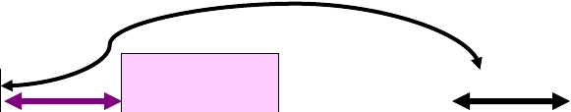
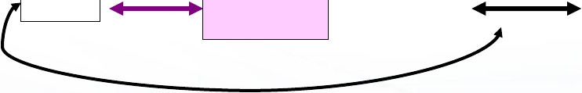
Socket通信
——支持多Client
客户1
线程1(
)
服务器
客户2
线程2(
)

Slide 46
Socket通信
——Client之间通过Server通信
可以在服务器端将与各客户进行通信的Socket和线程
管理起来，从而各客户之间可以在服务器端的协助下进
行通信。
服务器
(4444)
客
户
1
IP2 client2 客
户
2
线程2
IP1 client1
线程1
accept
socket

Slide 47
通过Tcp网络传递对象
ObjectInputStream
ObjectOutputStream
通过ObjectInputStream和ObjectOutputStream
实现聊天。

Slide 48
数据报通信
UDP协议是无连接的协议，它以数据报作为数据传输的
载体。数据报是一个在网络上发送的独立信息，它的到达、
到达时间以及内容本身等都不能得到保证。数据报的大小是
受限制的，每个数据报的大小限定在64KB以内。
UDP协议无需在发送方和接收方建立连接，但也可以先
建立连接。数据报在网上可以以任何可能的路径传往目的地。
在Java中，基于UDP协议实现网络通信的类有：
▪ 用于表达通信数据的数据报类DatagramPacket
▪ 用于进行端到端通信的类DatagramSocket

Slide 49
数据报通信
——数据报
类DatagramPacket
构造方法
这两个方法用于接收数据
public DatagramPacket(byte[] buf, int length)
public DatagramPacket(byte[] buf, int offset, int length)：
这两个方法用于发送数据
public DatagramPacket(byte[] buf, int length, InetAddress address,
int port)
public DatagramPacket(byte[] buf, int offset, int length,
InetAddress address, int port)：
获取数据——获取接收报中的信息
public
public
public
public
InetAddress getAddress()
byte[] getData()
int getLength()
int getPort()
设置数据——设置发送报中的信息
setAddress(InetAddress iaddr)、setPort(int iport)、
setLength(int length)

Slide 50
数据报通信
——点到点通信
类DatagramSocket
构造方法
public DatagramSocket()
public DatagramSocket(int port)：在指定的端口通信
public DatagramSocket(int port, InetAddress laddr)：在指定的地点运
行
这三个方法都将抛出例外SocketException，程序中需要捕获处理。
最主要的方法——发送与接收数据报
public void receive(DatagramPacket p)
public void send(DatagramPacket p)
这两个方法都将抛出例外IOException，程序中需要捕获处理。
其他方法
public void connect(InetAddress address, int port)：与指定的机器通
信
public void disconnect()：关闭与指定机器的连接
public void close()：关闭Socket

Slide 51
发送方
DatagramSocket datagramSocket;
//DatagramPacket是用来接收发送的数据的
DatagramPacket outDataPacket;
InetAddressclientAddress=InetAddress.getLocalHost();
byte[] sendcont;
datagramSocket= new DatagramSocket();
sendcont="hello".getBytes();
// 搭建一个outDataPacket将当前的时间发往客户端。
outDataPacket = new DatagramPacket(sendcont, sendcont.length,
clientAddress,9999);
// 通过一个DatagramPacket将数据发送到客户端，客户端的地址由DatagramPacket
//指定
datagramSocket.send(outDataPacket);
System.out.println("数据已经成功发送");

Slide 52
接收方
//DatagramSocket相当于建立一个服务器
DatagramSocket datagramSocket;
//DatagramPacket是用来接收发送的数据的
DatagramPacket inDataPacket; // Datagram packet from the client
datagramSocket= new DatagramSocket(9999);//要接收就要监听某一个端口
byte[] msg = new byte[100];
inDataPacket = new DatagramPacket(msg, msg.length);
// 调用receive方法接收数据到DatagramPacket 中
datagramSocket.receive(inDataPacket);
//通过DatagramPacket得到地址和端口
InetAddressclientAddress = inDataPacket.getAddress();
int clientPort = inDataPacket.getPort();
String msgs = new String(msg);
System.out.println(msgs);
System.out.println(clientAddress);
System.out.println(clientPort);

Slide 53
端口号
每一台机器都有从0～65535个端口号，其
中的每一个数字，可供一个程序通信用。通
常情况下0～~1024的端口要尽量避免使用—
—我们称它为“系统预留端口”。例如打开
网页时，连接的是服务器上的80端口，因为
它是默认的，所以在浏览器地址栏不需要输
入这个端口号。

Slide 54
小 结
学习了URL类和Socket类
学习了用Socket进行网络编程

Slide 55
课后作业
多线程的下载程序，控制台实现。
建立一个server/client程序,要求:
尝试构思编写一个聊天程序，能够进行多人的群聊
功能，并且能实现退出功能、登陆功能。
1.
2.

Slide 56
补充
Http协议头
Get /index.html HTTP/1.1
Host:
打二个回车

Slide 57



